Slide 1
Ena vision och mission
2025-04-29
Rickard Dehlin, VGR

Slide 2


Mål för digitaliseringspolitik - Regeringen.se
Mål för digitaliseringspolitik
Målet för digitaliseringspolitiken är att Sverige ska vara bäst i världen på att använda digitaliseringens möjligheter.
Under detta mål finns två delmål:
– Elektroniska kommunikationer ska vara effektiva, säkra och robusta samt tillgodose användarnas behov. Elektroniska kommunikationer ska i första hand tillhandahållas genom en väl fungerande marknad, men staten ska ha ett ansvar på områden där allmänna intressen inte enbart kan tillgodoses av marknaden
– Sverige ska ha bredband i världsklass. Alla hushåll och företag bör ha goda möjligheter att använda sig av elektroniska samhällstjänster och service via bredband.
Regeringens mål för digitaliseringen av den offentliga förvaltningen är en enklare vardag för medborgare, en öppnare förvaltning som stöder innovation och delaktighet samt högre kvalitet och effektivitet i verksamheten.

Slide 3
Publicerad 18 maj 2017
För ett hållbart digitaliserat Sverige –en digitaliseringsstrategi - Regeringen.se
Det övergripande målet är att Sverige ska vara bäst i världen på att använda digitaliseringens möjligheter. Digitalt kompetenta och trygga människor har möjlighet att driva innovation där målmedveten ledning och infrastruktur är viktiga förutsättningar. För att nå det övergripande målet sätts fem delmål upp om digital kompetens, digital trygghet, digital innovation, digital ledning och digital infrastruktur. Delmålen förklarar hur digitalisering ska kunna bidra till en positiv samhällsutveckling.

Slide 4

Publicerad 20 mars 2025
Nationell strategi för cybersäkerhet 2025–2029 - Regeringen.se
Den nationella strategin för cybersäkerhet utgår från nationella behov och från NIS 2-direktivet och dess allriskperspektiv för att hantera en bredd av utmaningar. I strategin redogörs för ett antal hot och sårbarheter som påverkar Sveriges cybersäkerhet.
Strategin utgår från tre pelare som anger inriktning för Sveriges cybersäkerhetsarbete:
pelare A: Systematiskt och effektivt cybersäkerhetsarbete,
pelare B: Utvecklad kunskap och kompetensutveckling inom
cybersäkerhet, och
pelare C: Förmåga att förhindra och hantera cybersäkerhets-incidenter.
Strategin innehåller därtill mål som tar sikte på ett antal områden för att åstadkomma förflyttningar under strategins löptid och bemöta de hot och sårbarheter som redogjorts för i strategin.
Till strategin kopplas bland annat en handlingsplan (bilaga 1) med ett antal aktiviteter som svarar mot regeringens inriktning och kraven i NIS 2-direktivet. Handlingsplanen kommer att uppdateras löpande.

Slide 5

Publicerad 20 september 2024
Uppdrag till Myndigheten för Digital förvaltning att utreda hur Sveriges digitala infrastruktur bör utvecklas och förvaltas - Regeringen.se
Regeringen ger Myndigheten för digital förvaltning (Digg) i uppdrag att utreda hur Ena – Sveriges digitala infrastruktur bör utvecklas och förvaltas fram till och med 2030.
Bakgrund
Ena – Sveriges digitala infrastruktur (Ena), är ett samlingsnamn för olika system, komponenter och standarder som gör det möjligt för den offentliga förvaltningen att dela digital information
till medborgare, företag och organisationer, med hjälp av t.ex. systemen Digital post, Mina ombud och Mina ärenden
med andra myndigheter inom Sverige och inom EU, t.ex. med hjälp av systemen Säker digital kommunikation (SDK) och Single Digital Gateway (SDG) och Ramverket för grunddatadomäner
med rätt behörighet och säkerhetsnivå, t.ex. med hjälp av systemen Digital identitet och Auktorisation.

Slide 6
Publicerad 03 februari 2025
Civilministern har tagit emot en färdplan för Sveriges digitala infrastruktur - Regeringen.se
Regeringen har i dag tagit emot en rapport som beskriver hur Sveriges digitala infrastruktur, Ena, kan utvecklas för att göra det enklare för medborgare och företag att använda offentliga tjänster. Rapporten visar hur myndigheter kan samarbeta och dela information på ett säkert och effektivt sätt. Detta kan korta handläggningstider, minska byråkratin och göra e-tjänster mer tillgängliga.
Sammanfattning av innehållet
Färdplanen lyfter fram behovet av säkra och effektiva lösningar för identifiering och åtkomst inom hela den offentliga sektorn. Det betonas att offentlig sektor behöver gemensamma standarder och tjänster som möjliggör att individer och system kan identifieras på ett enhetligt sätt. Det ska skapa förutsättningar för tillitsfullt informationsutbyte och samverkan över organisationsgränser.

Slide 7


Publicerad 19 december 2024
Uppdrag för en sammanhållen identitet- och behörighetshantering – mot en nationell digital infrastruktur - Regeringen.se
Regeringen har gett Myndigheten för digital förvaltning och E hälsomyndigheten uppdrag att utveckla en sammanhållen infrastruktur för identitets- och behörighetshantering. Uppdragen är en viktig del i arbetet med en förvaltningsgemensam infrastruktur och en grundläggande komponent i regeringens arbete med att utveckla en nationell digital infrastruktur i Sveriges hälso- och sjukvård.

Slide 8
Senast uppdaterad: 13 mars 2025
Vårt uppdrag | Digg
Diggs vision:
Ett hållbart välfärdssamhälle som möter människors framtida behov.
Diggs målbild:
2030 vill vi att:
Sverige har en sammanhållen digital infrastruktur som ökar effektiviteten och motståndskraften i samhället.
Alla människor kan använda enkla och trygga digitala tjänster i mötet med offentlig sektor
Offentlig sektor drar nytta av data, teknik och smartare arbetssätt för att nå sina mål.
Digg är en hållbar och attraktiv arbetsplats.

Slide 9
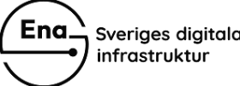
Lösningar i Ena
Digital post
Mina ombud
Peppol
Säker digital kommunikation
E-legitimering
E-underskrift
Bilaga Lösningar i Ena - till slutredovisningens förslag till långsiktig utveckling och förvaltning av Ena
API-hantering
Metadata-hantering
Mina ärenden
Ramverk för spårbarhet
Ramverk för intygshantering
Ramverk för nationella grunddata
Publicera och hitta värdefulla datamängder
Profil för beständiga identifierare
Svenskt ramverk för digital samverkan
Medborgarapp
Mina ombud
Digtial post 2.0
Digital identitets-plånbok
Identitet och behörighet
Strategisk färdplan Ena 2030 | Digg
Anslutning och innovation
Interoperabilitet och datadelning
Förvaltnings-gemensamma verksamhets-processer

Slide 10
Diskussion vision och mission
Vision för Ena
Visionen för Ena är att skapa en sammanhållen, säker och effektiv digital infrastruktur som möjliggör:​
Enklare och tryggare myndighetskontakter för medborgare och företag genom en gemensam digital ingång till offentliga tjänster.​
Effektivare informationsutbyte mellan myndigheter, kommuner och regioner genom standardiserade lösningar och gemensamma byggblock.​
Stärkt informationssäkerhet och skydd av personuppgifter i digitala tjänster.​
Främjad innovation och återanvändning av digitala komponenter och tjänster inom offentlig sektor.
Mission för identitet och behörighet
Att möjliggöra tillförlitlig och skalbar identitets- och åtkomsthantering inom offentlig sektor genom gemensamma standarder, infrastrukturkomponenter och samordnade insatser – så att digitala tjänster kan tillhandahållas säkert, smidigt och med högt förtroende.
Mål:
Skapa en nationell struktur för att säkerställa vem som ska få tillgång till ett system (identifiering) och vad de får göra i systemet (auktorisation).
Etablera en skalbar och effektiv sektorsövergripande modell för identitets- och behörighetshantering.
Harmonisera dagens sektorsspecifika och fragmenterade lösningar.
Ena
Identitet och behörighet

Slide 11
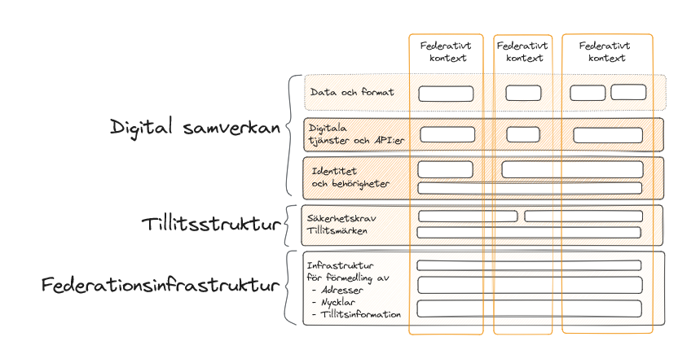
Grundläggande principer för digital samverkan | Digg

Slide 12
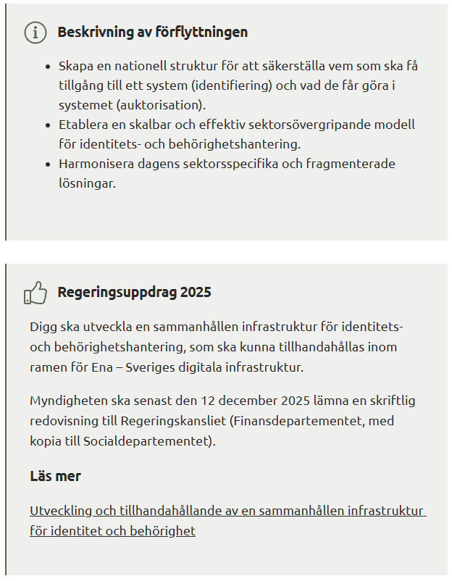
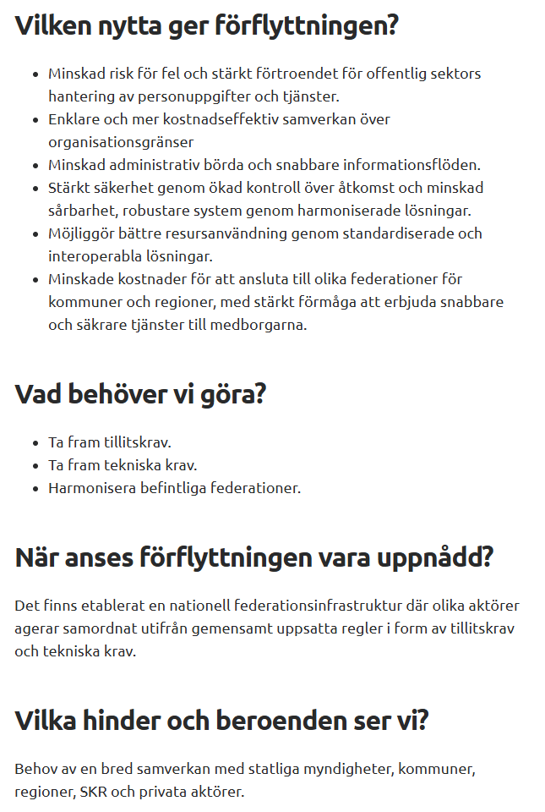
Identitet- och behörighetshantering | Digg

Slide 13
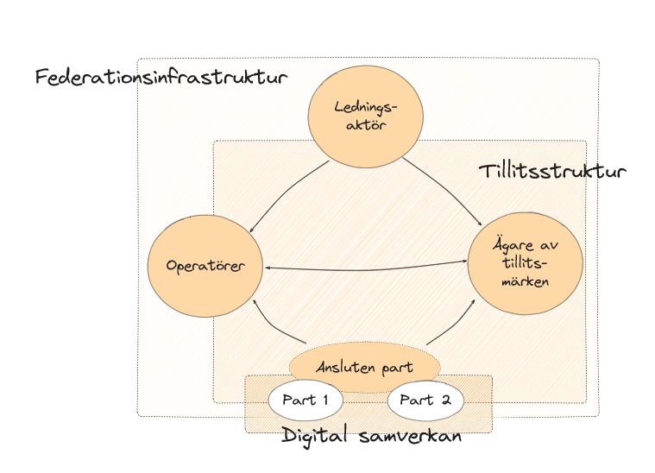
Först brukar vi beskriva rollerna och det distribuerade ansvaret, för att tydliggöra att vi inte bara har en operatör som står för all tillit.

Slide 14
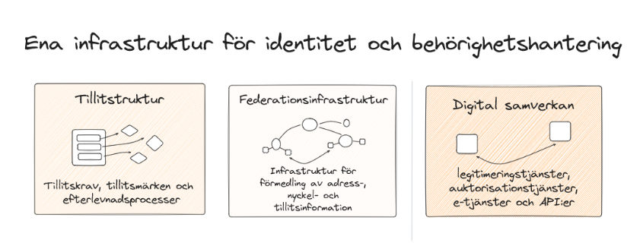
För att gå in på vilka delar arkitekturen är indelad i

Slide 15
Och sen försöka förklara hur de olika delarna kan användas, var för sig eller som helhet för att skapa federativa kontext.

